Slide 1
La Proposta Formativa della nostra Scuola Primaria
Anno Scolastico 2022/2023

Slide 2
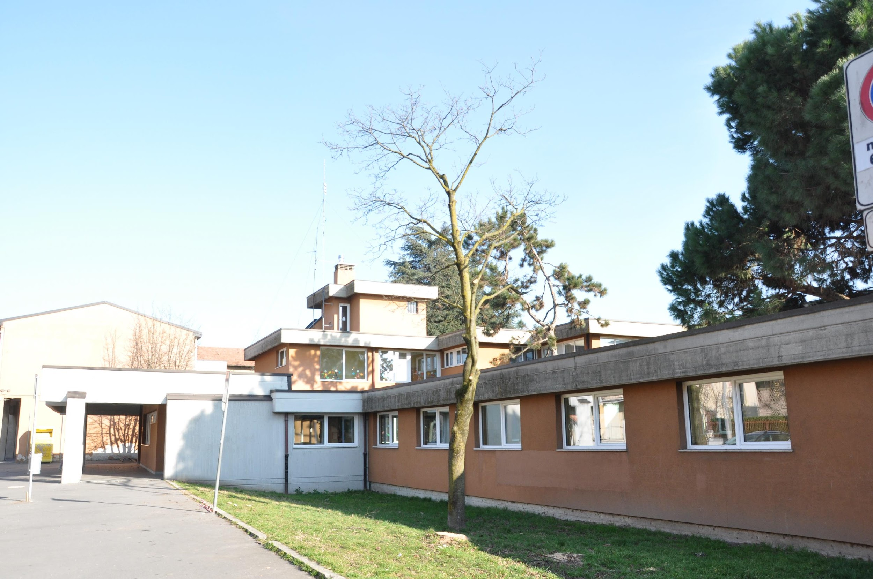
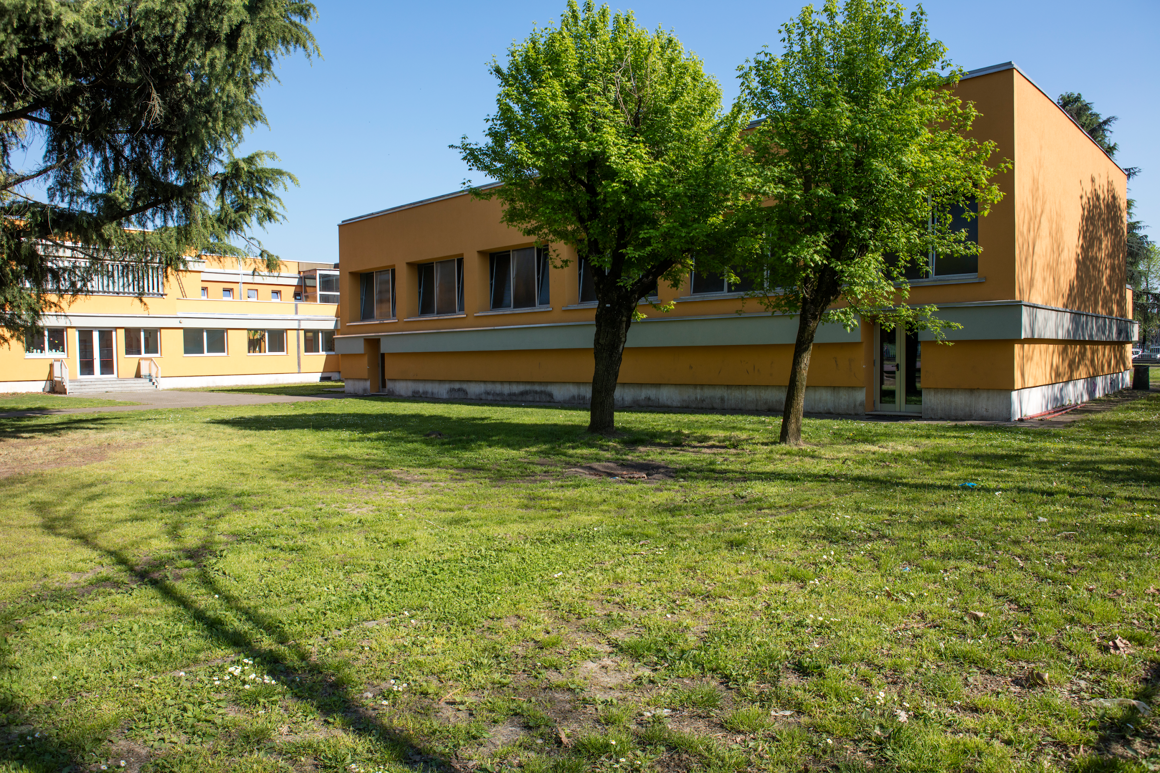
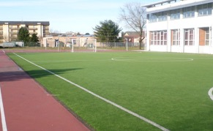
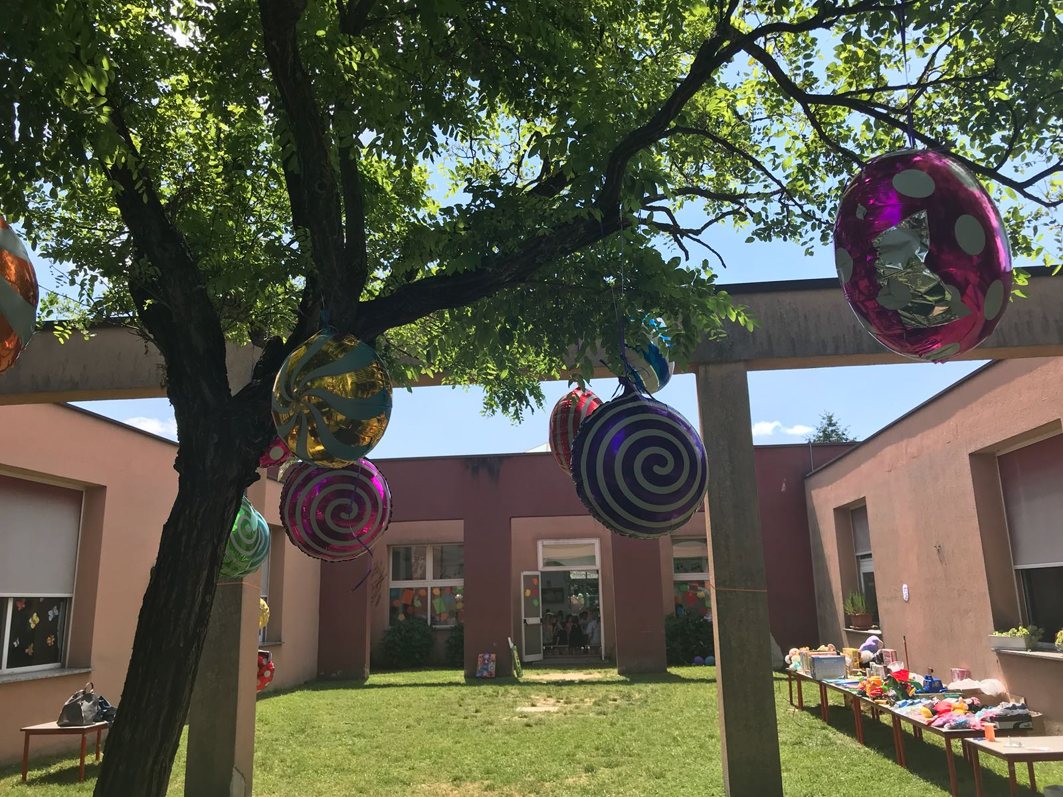
L’ISTITUTO
È sorto nel 2013 a seguito della riorganizzazione delle istituzioni scolastiche del territorio comunale e al suo interno comprende una scuola dell’infanzia , una scuola secondaria di 1 grado e due scuole primarie:
PRIMARIA DUCA DEGLI ABRUZZI
PRIMARIA STURZO e Plesso Montessori
SECONDARIA “L. MURATORI”
SCUOLA DELL’INFANZIA DI VIA COLOMBO

Slide 3
L’attività progettuale si sviluppa in aree coerenti con gli obiettivi formativi strategici.
Diritto al successo formativo:
Promozione del benessere e del successo scolastico e alfabetizzazione degli alunni
stranieri;
Potenziamento delle competenze linguistiche anche in riferimento alla lingua inglese
Potenziamento delle competenze matematiche-logiche
Potenziamento delle competenze creativo-espressive-musicali
Educazione alla socialità e alla convivenza civile:
Sviluppo delle competenze in materia di educazione civica, attraverso la valorizzazione dell’educazione interculturale, alla pace e alla educazione alla legalità
Educazione alla salute e allo sport.
Potenziamento delle competenze motorie.

Slide 4
I laboratori didattici offrono agli alunni l’opportunità di:
lavorare in gruppo in modo da favorire la cooperazione, il confronto e l’alternanza dei ruoli;
formulare ipotesi, risolvere problemi e trovare soluzioni adeguate;
comprendere i principi fondamentali delle conoscenze;
sviluppare e comprendere attraverso l’esperienza diretta e la guida dei docenti;
concepire se stessi come soggetti attivi capaci di intervenire sulla realtà per modificarla e migliorarla.

Slide 6
PIANO TRIENNALE DELL’OFFERTA FORMATIVA
predisposto ai sensi dell’art.1 – comma 1 della Legge 107 del 15/07/2015
Il piano è il documento fondamentale costitutivo dell’identità culturale e progettuale delle istituzioni scolastiche ed esplicita la progettazione curricolare, extracurricolare, educativa e organizzativa che le singole scuole adottano nell’ambito della loro autonomia. Può essere rivisto annualmente per tener conto di eventuali modifiche che si rendessero necessarie. In “Scuole in chiaro”
Accoglienza
Nel mese di settembre i bambini delle classi prime saranno invitati ogni giorno a scegliere tra tre laboratori:

Slide 7
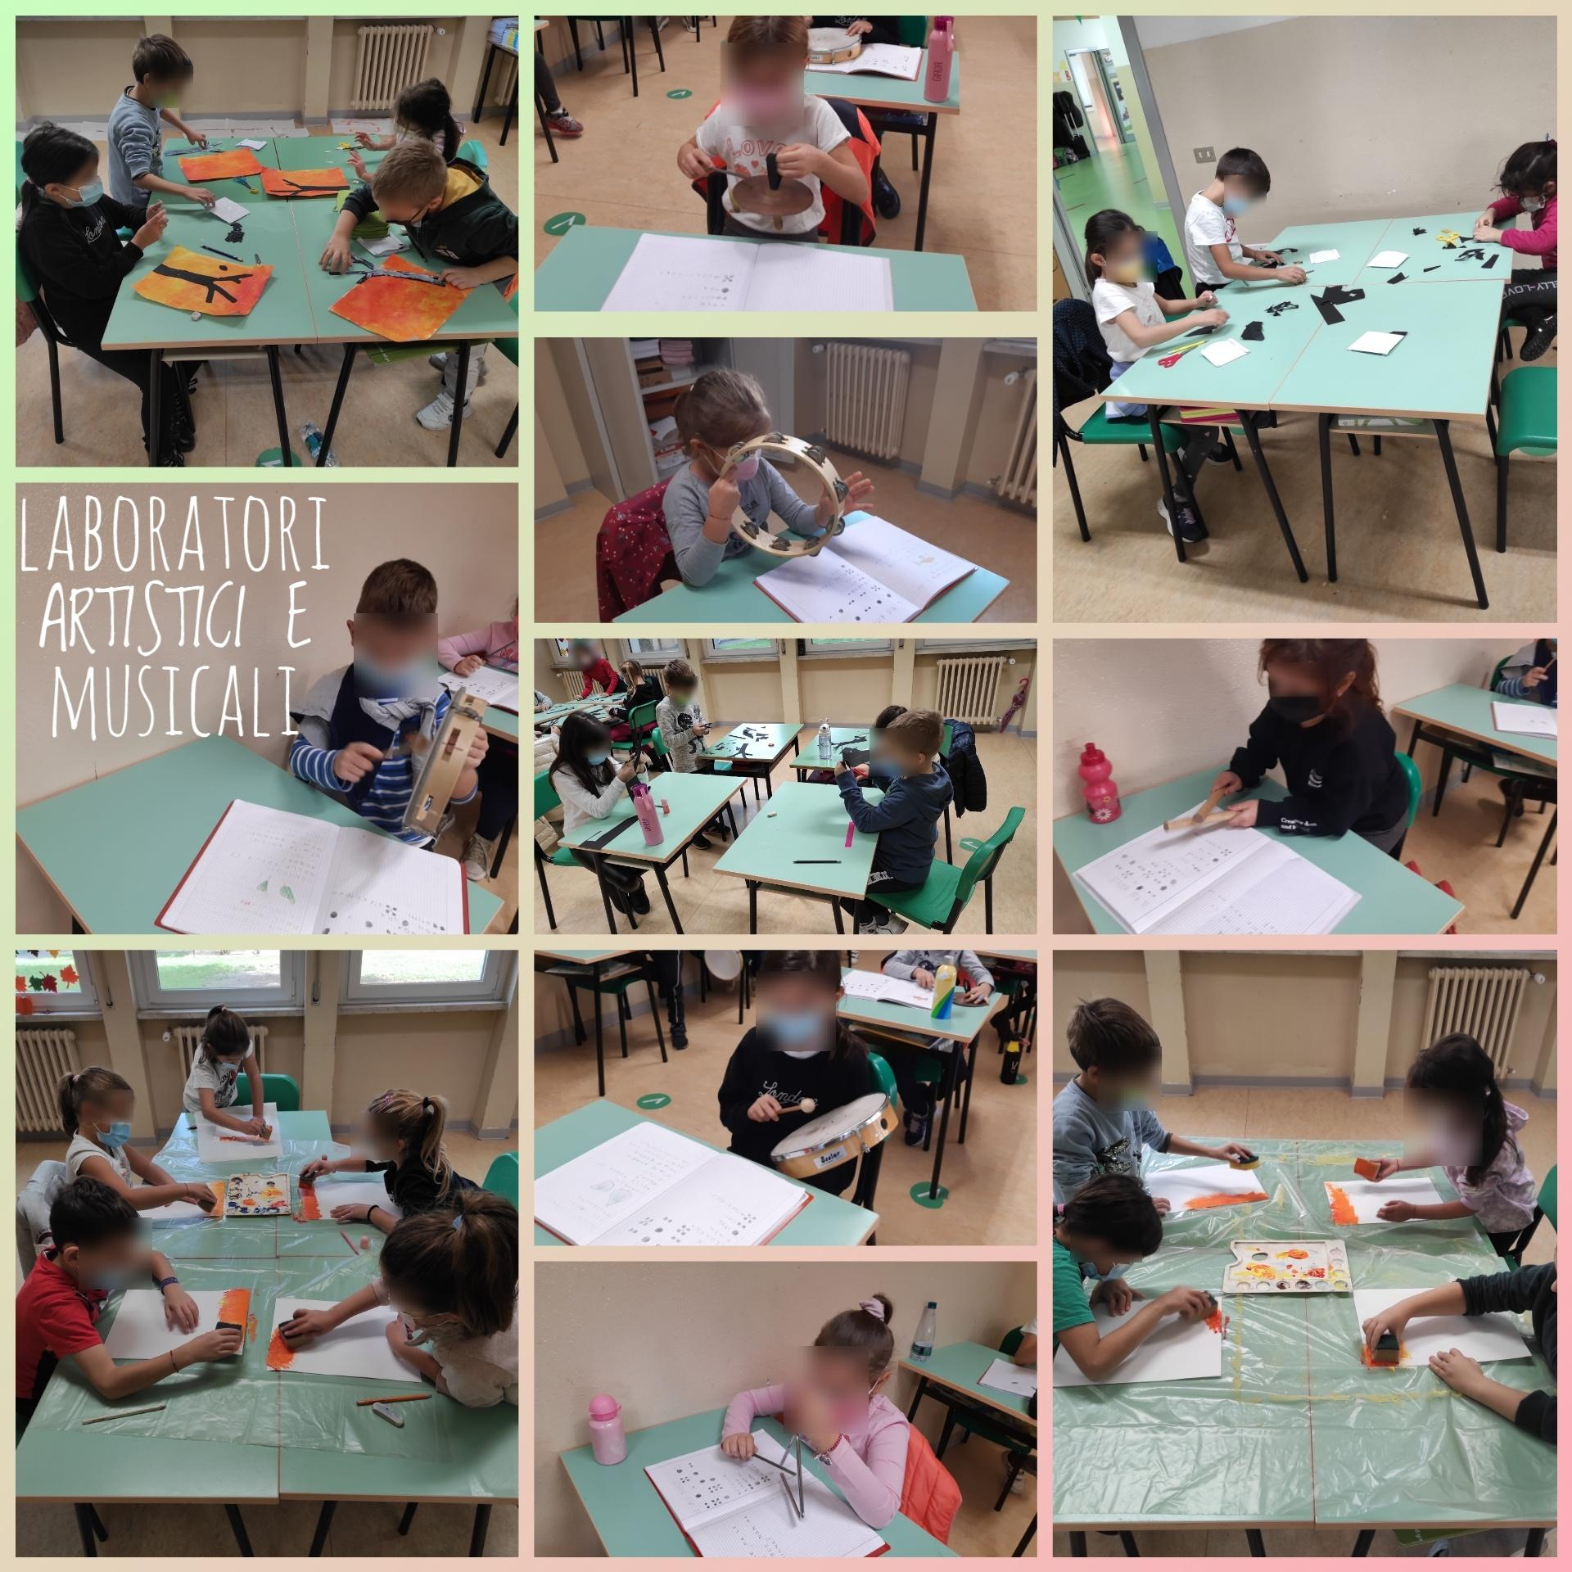
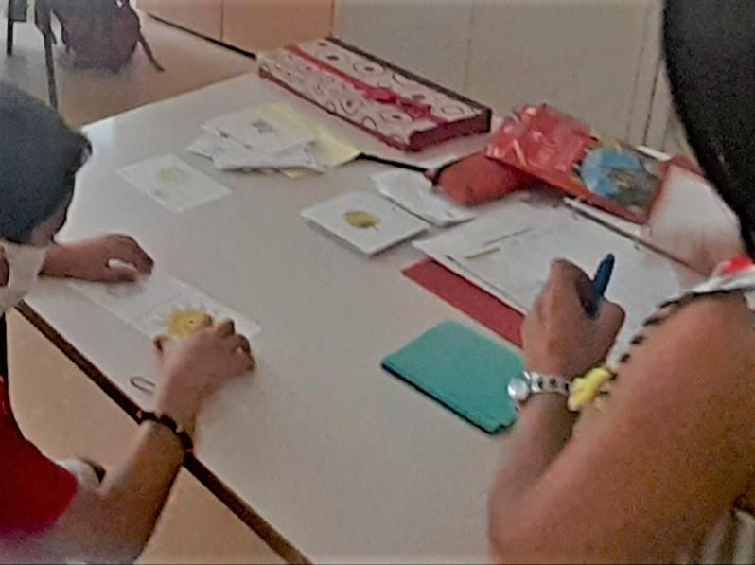
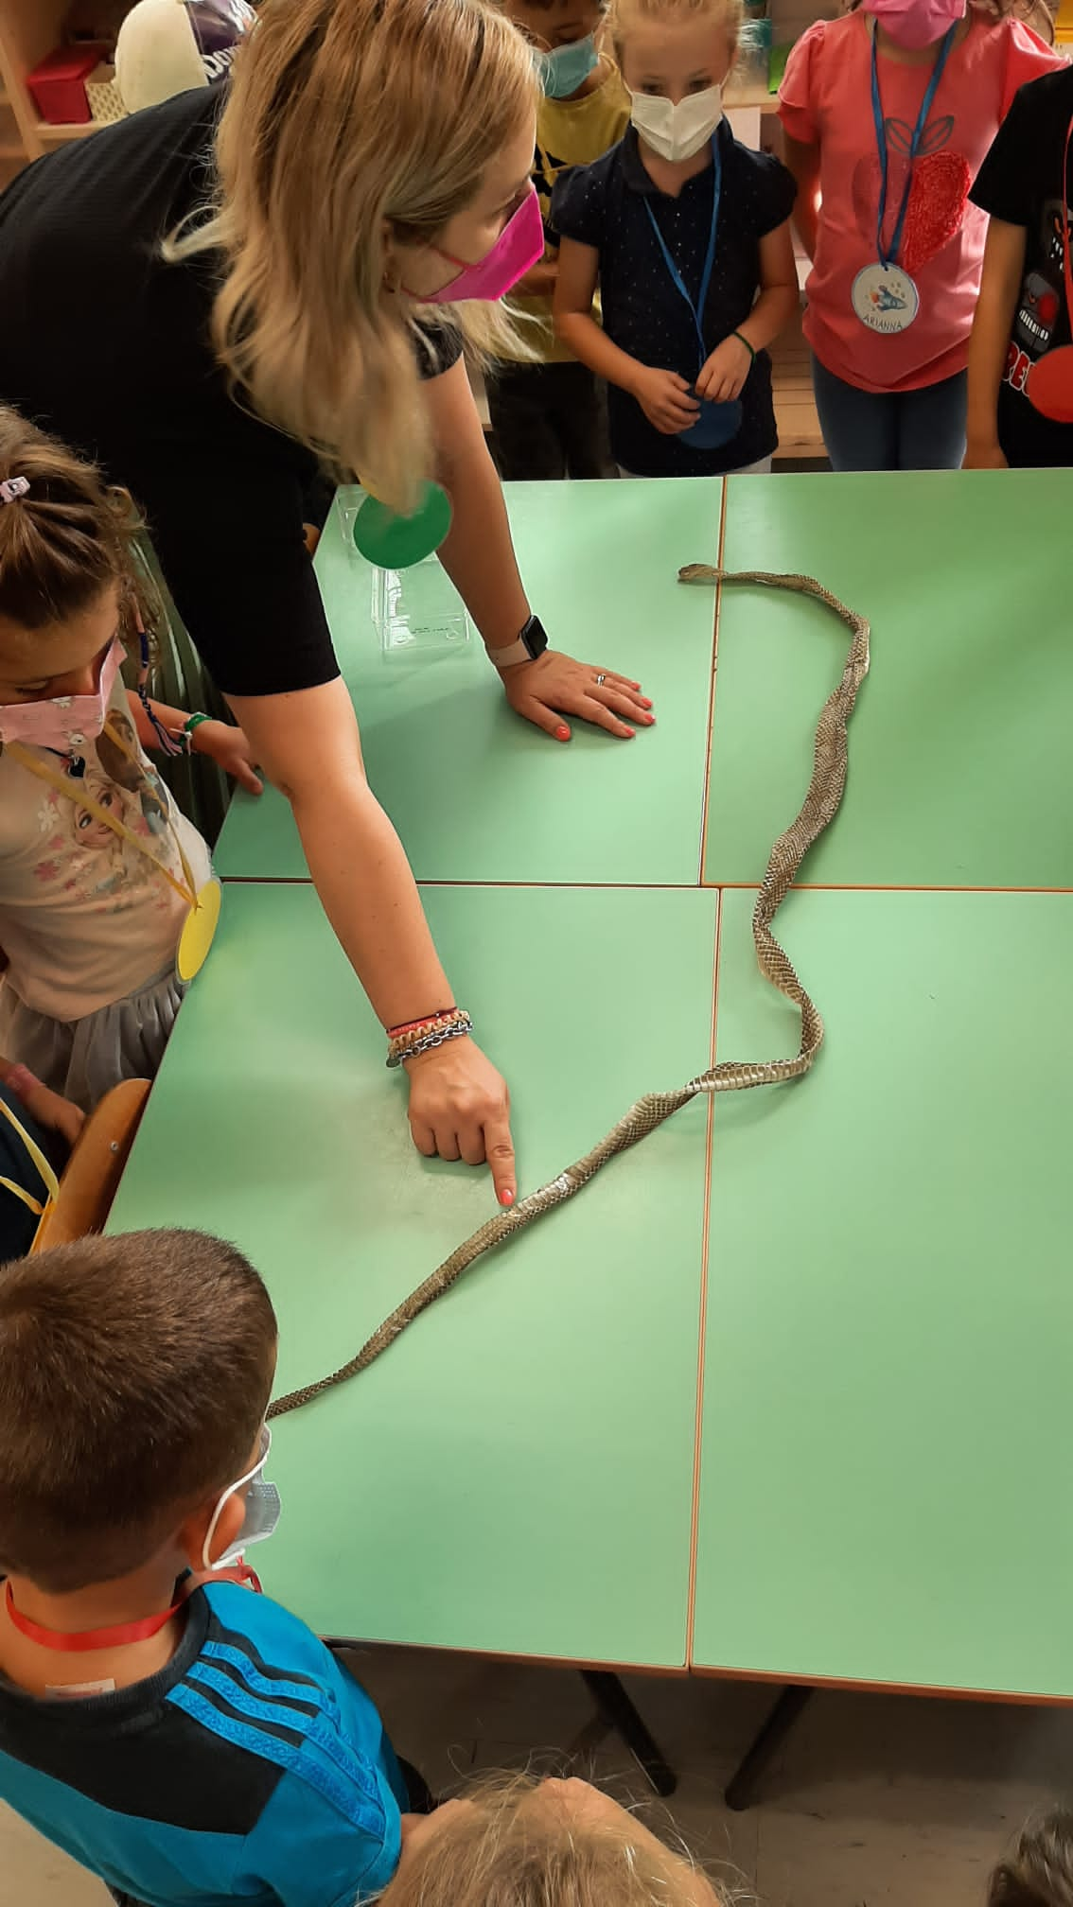
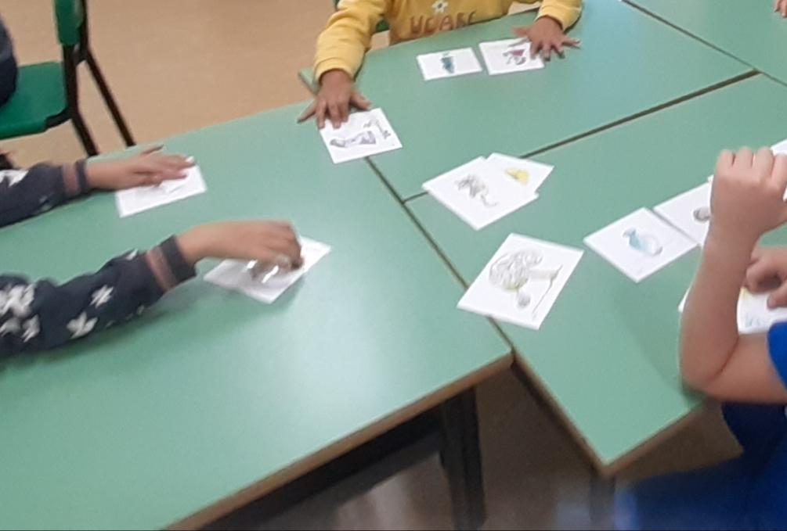
Laboratorio linguistico - espressivo

Slide 8
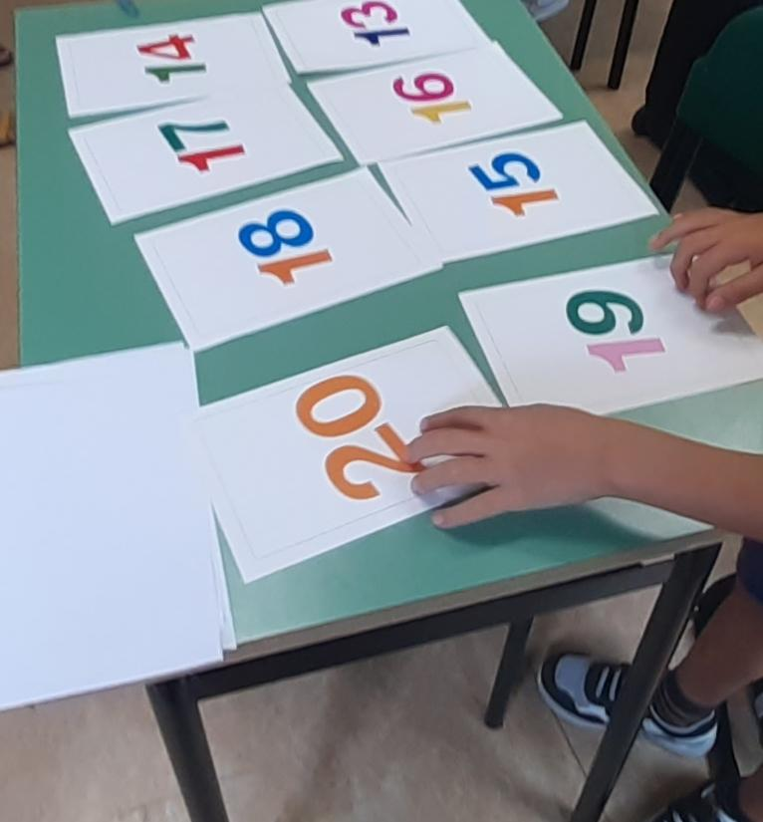
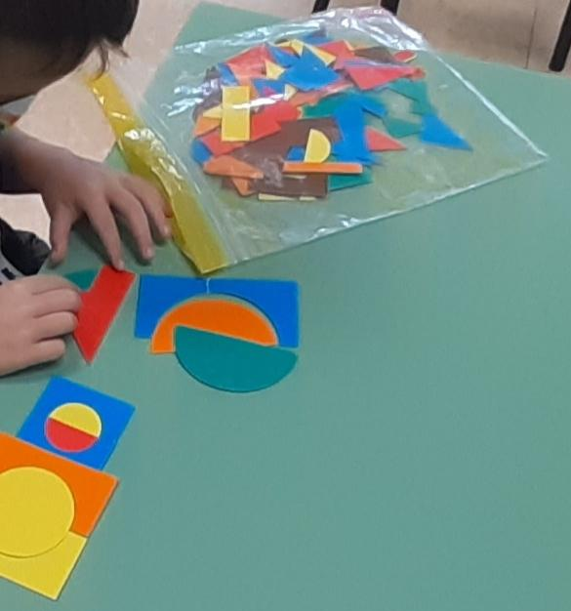
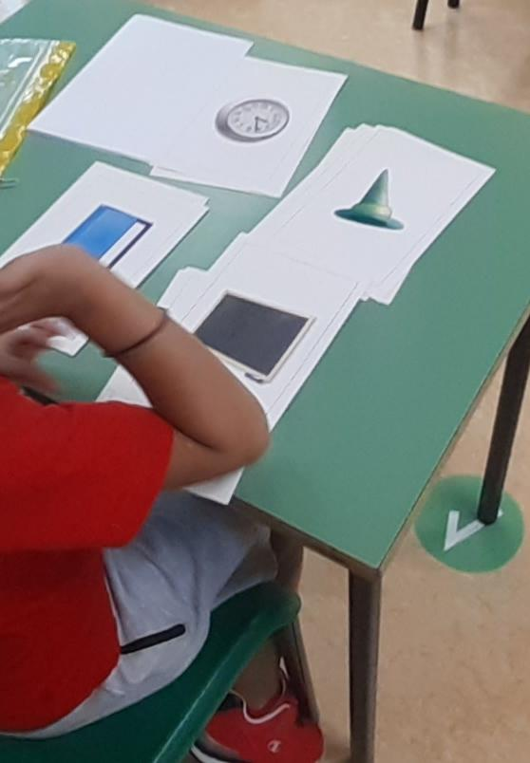
Laboratorio matematico

Slide 9
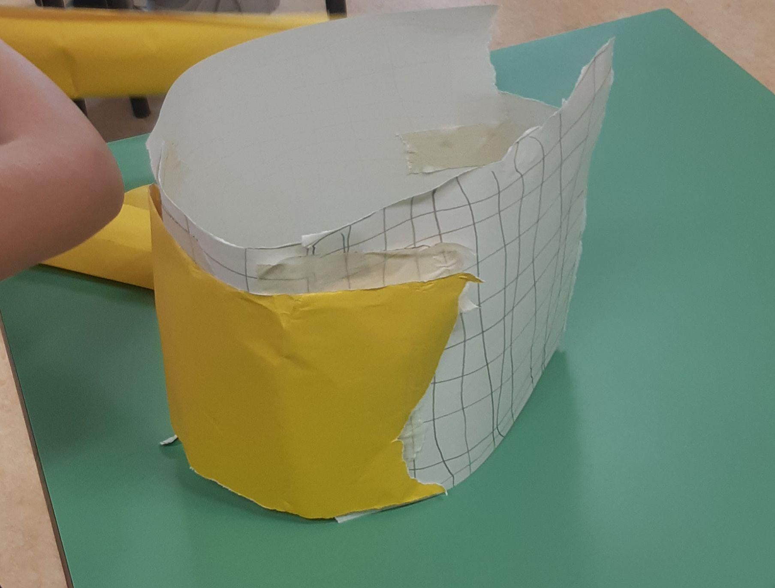
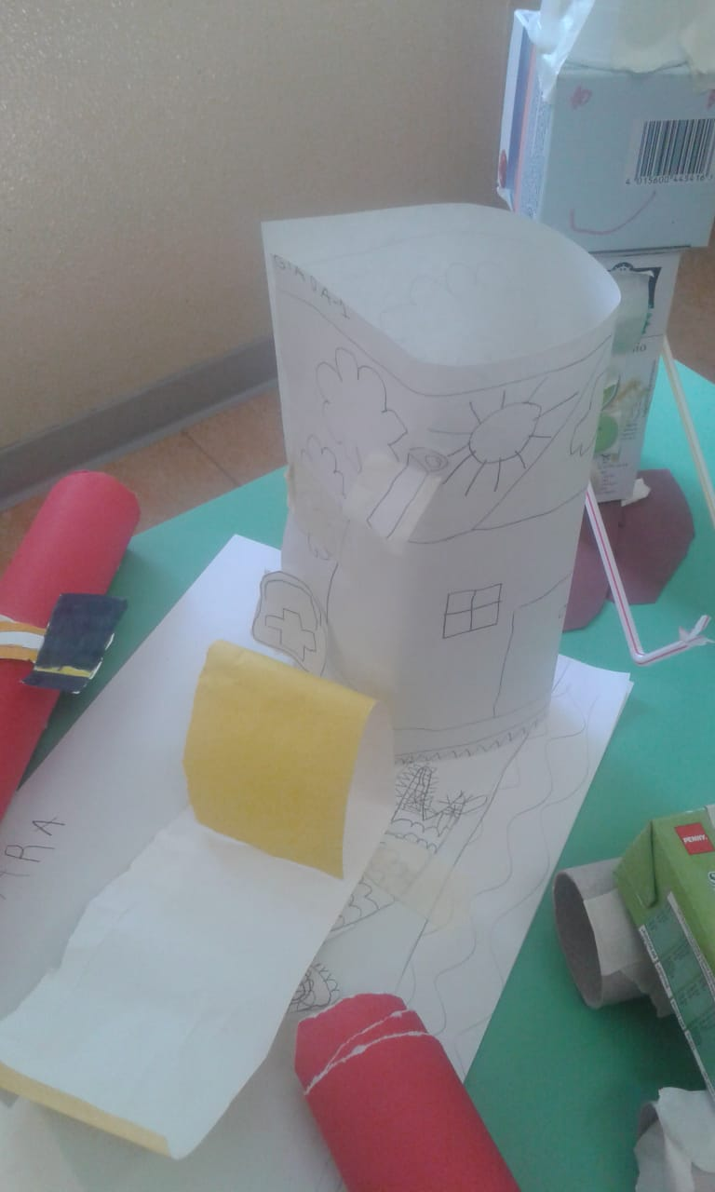
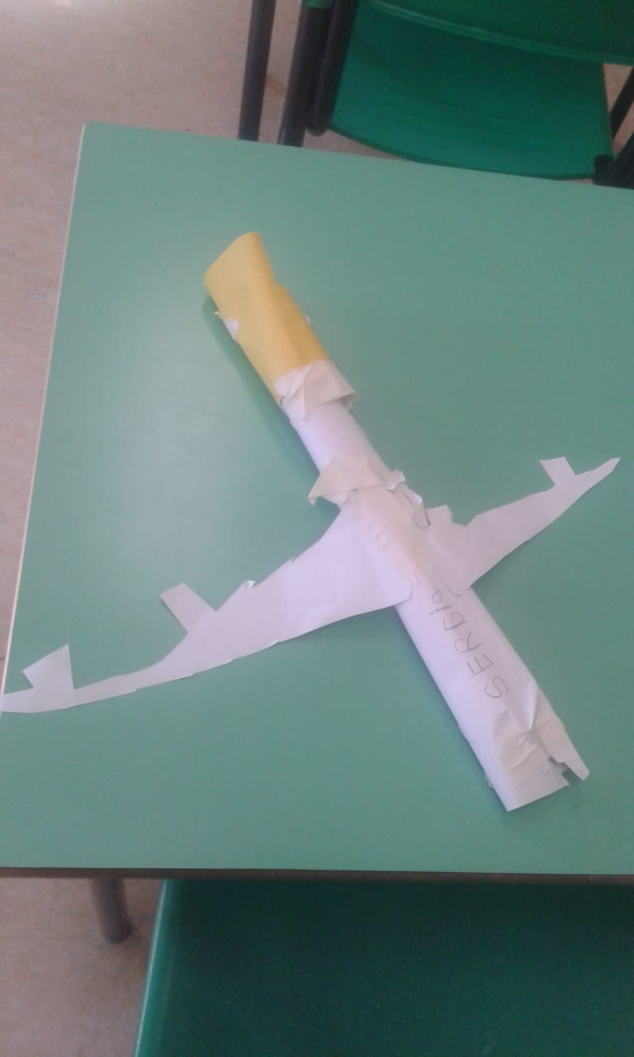
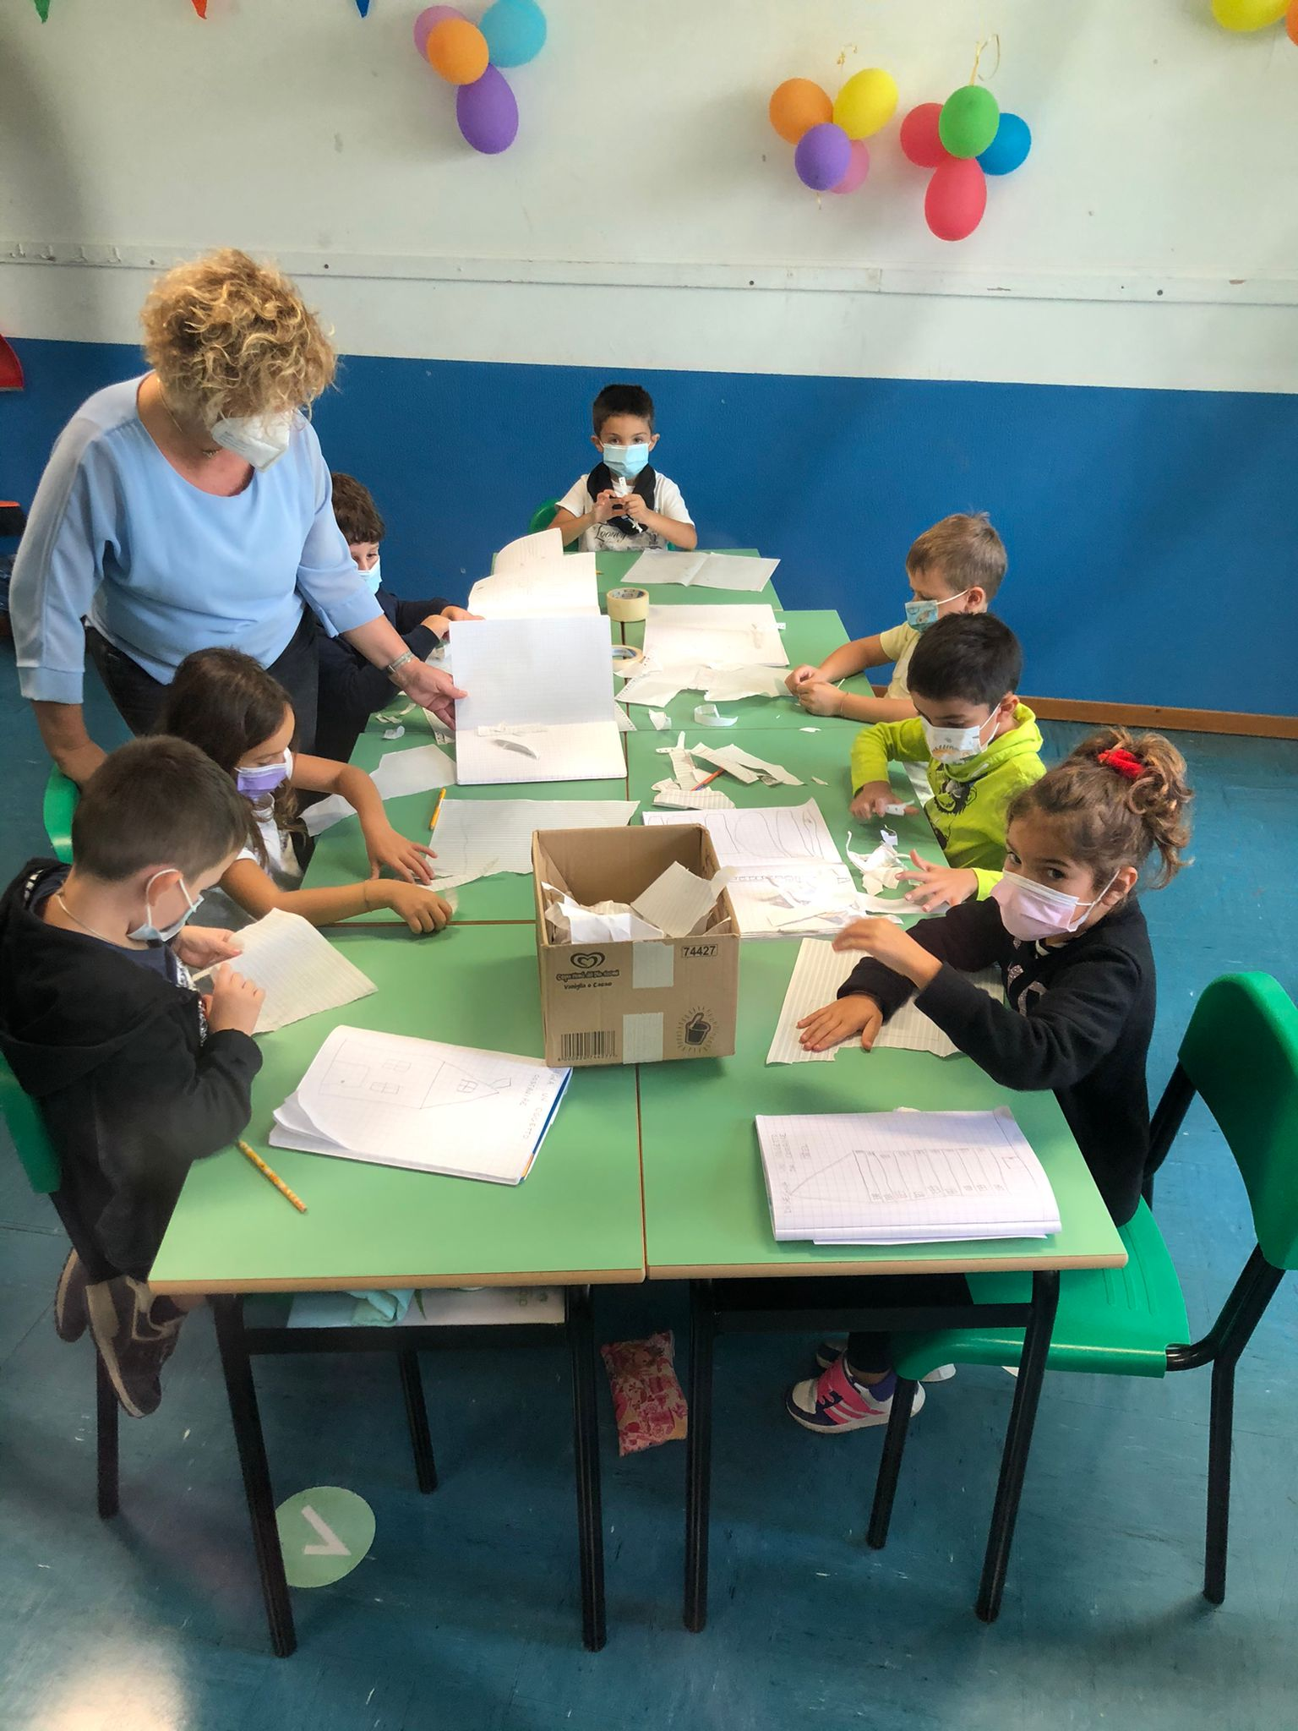
Laboratorio creativo

Slide 10
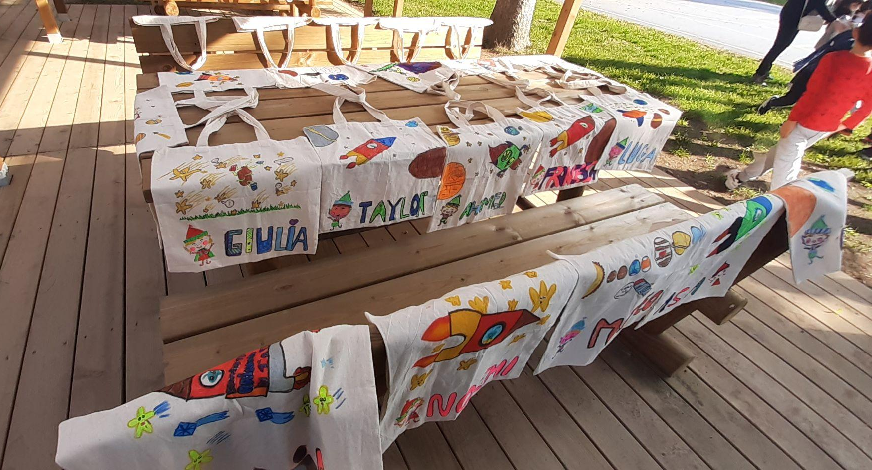
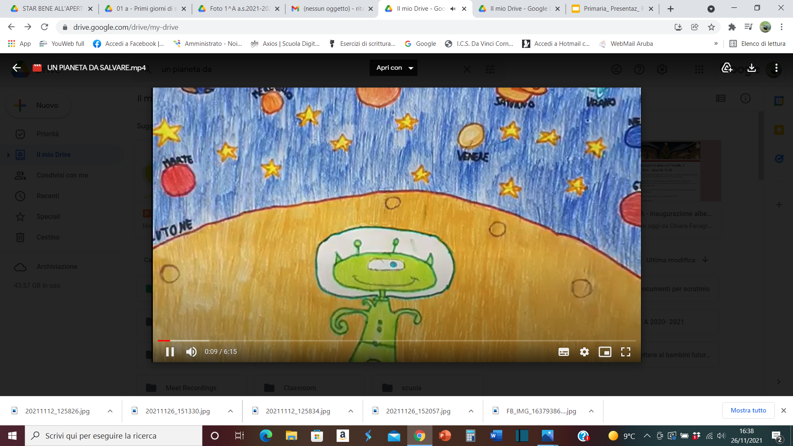
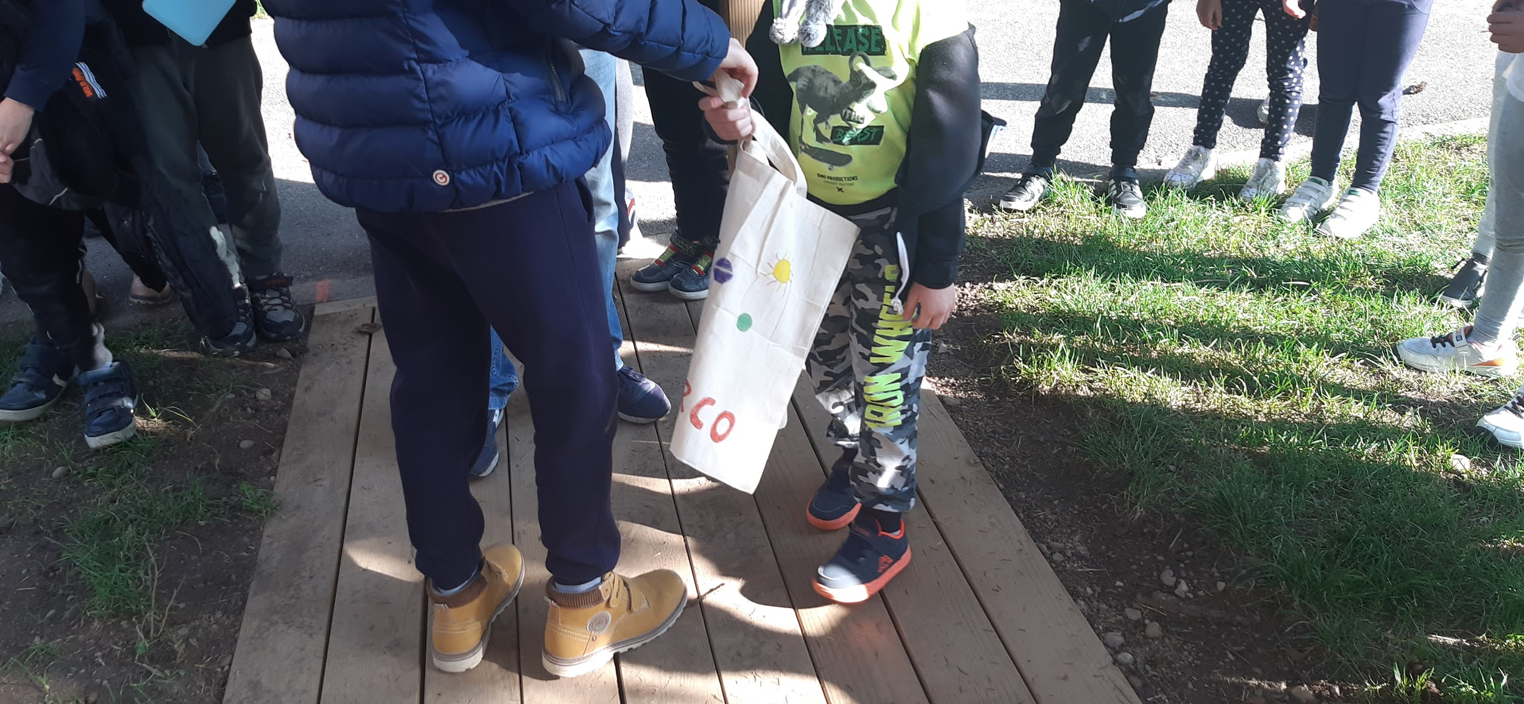
Accoglienza
Raccordo con Infanzia
Tutor
Raccordo con Secondaria
Ministage Lezioni con i professori
Verticalizzazione :
maestri per un giorno

Slide 11
Accompagnamento

Slide 12
Star bene all'aperto
Rescur
Insieme si può
Rally matematico
Clil
Coding
Starter - Cambridge

Slide 13
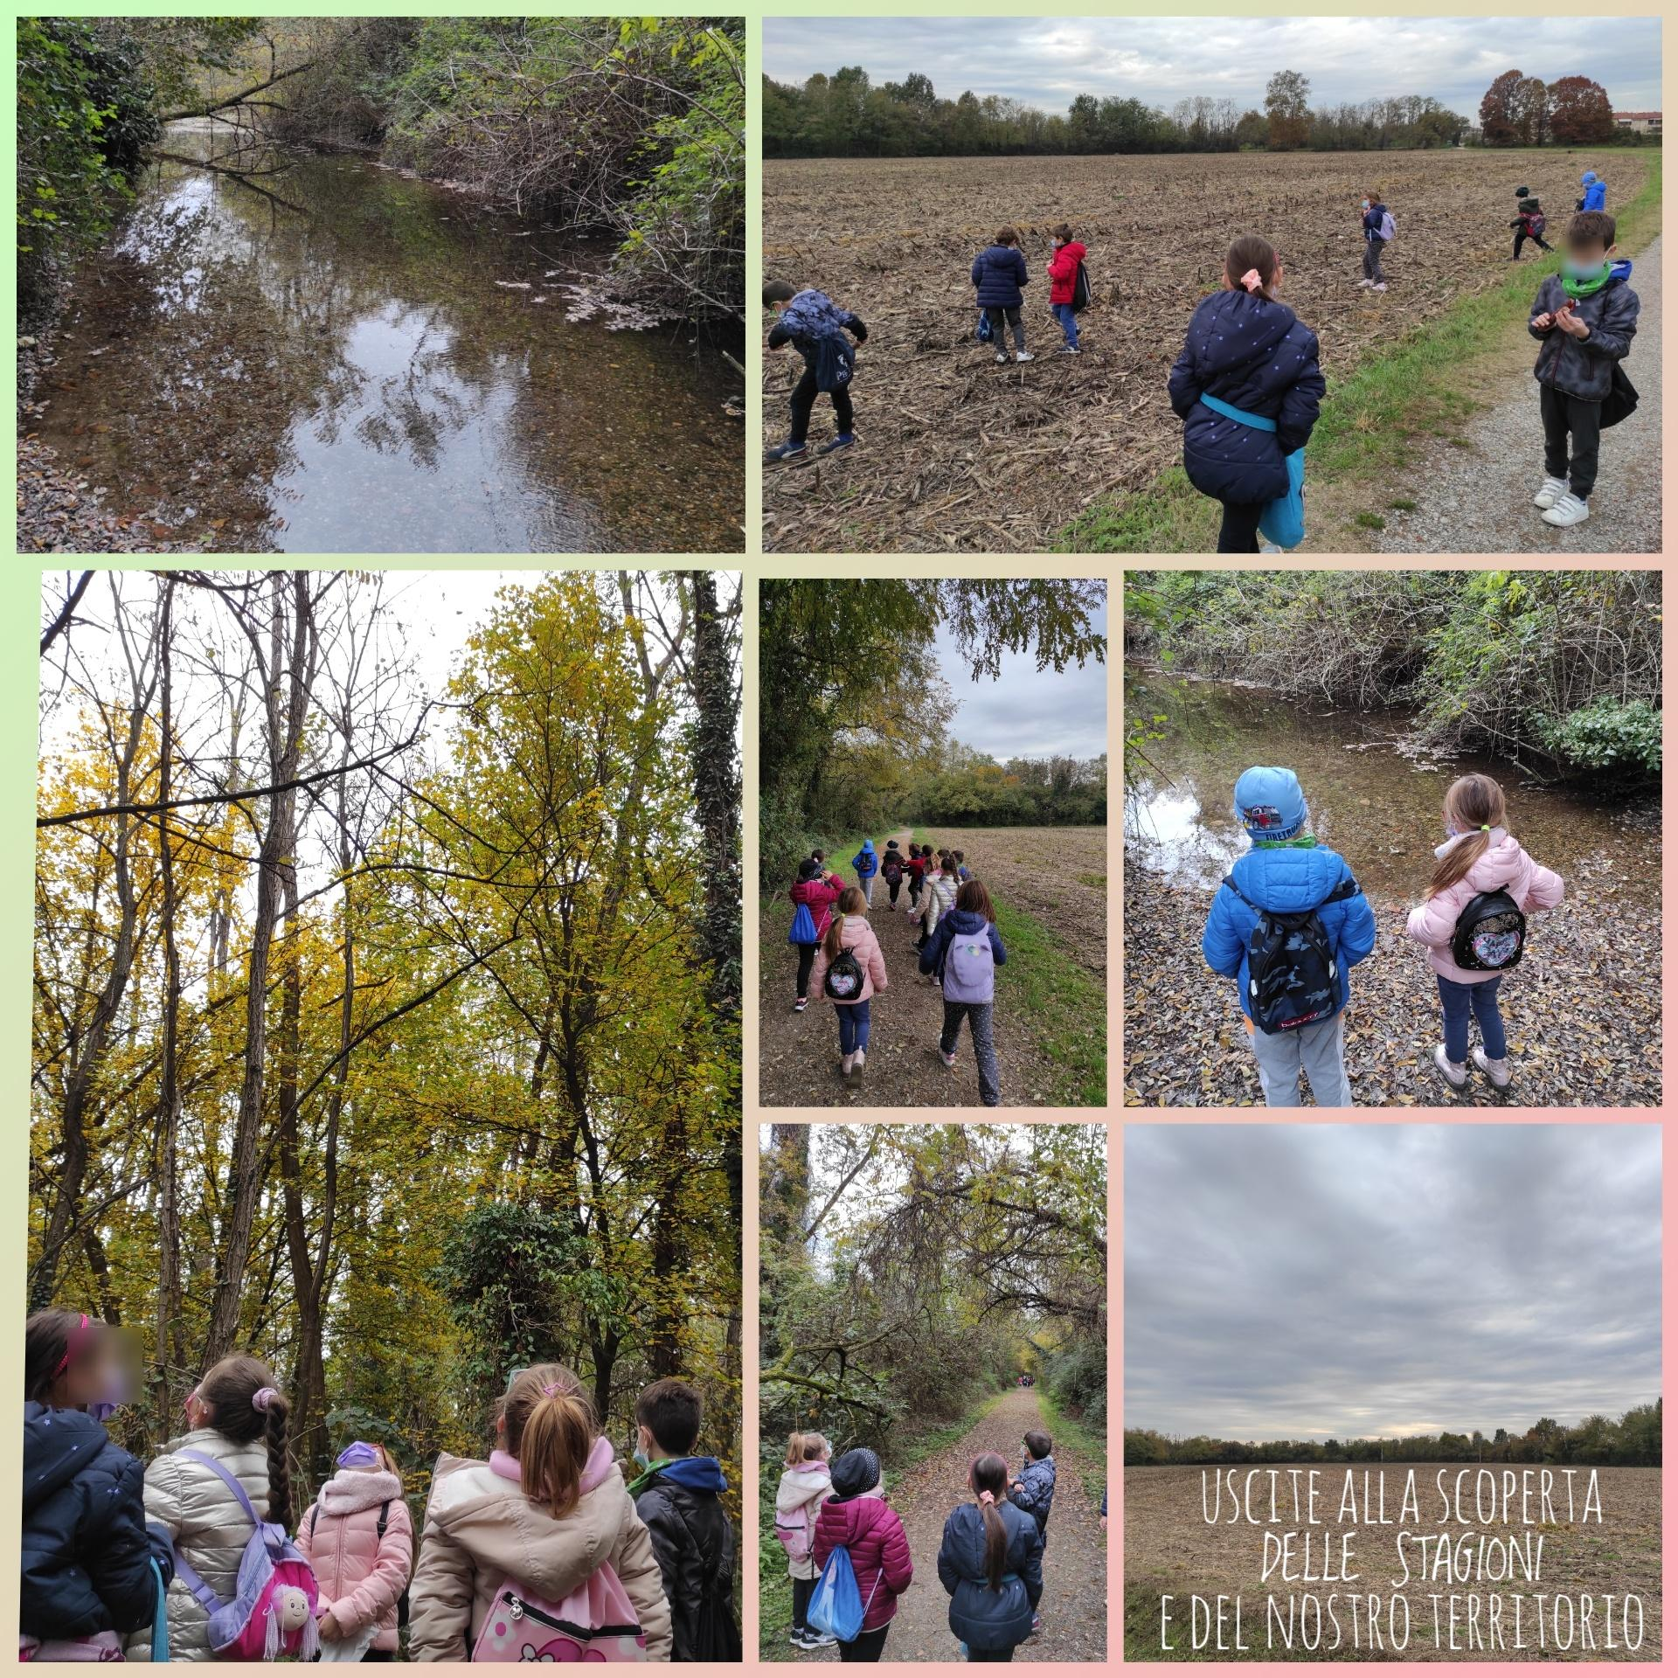
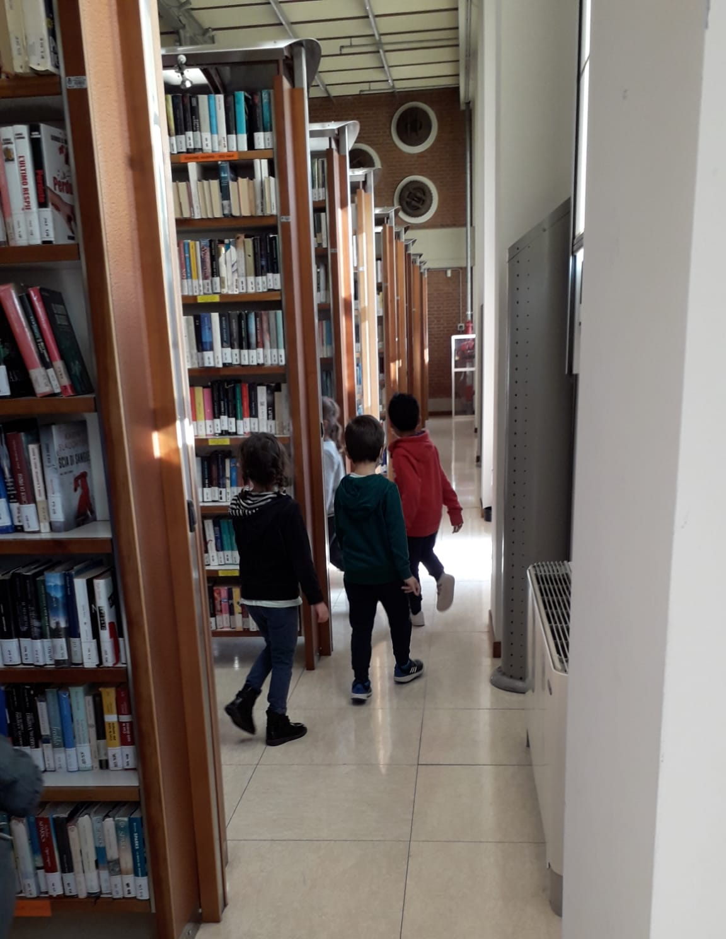
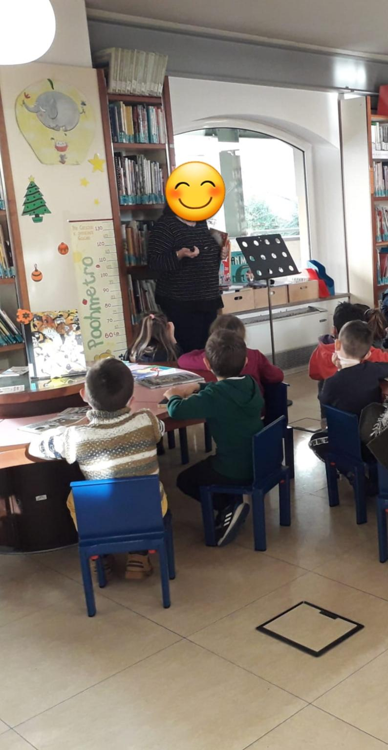
Uscite sul territorio

Slide 14
Pronti per la nuova avventura?
Apertura al mondo

Slide 15
Cyberbullismo
Kids action
Progetti dedicati alla salute
Fast Heroes
Giornate "dedicate" :
gentilezza, musica, pi greco, giornate della memoria...

Slide 16
Riserviamo un’attenzione particolare agli speciali bisogni educativi.
Alunni diversamente abili. Nel rispetto della normativa vigente, accogliamo e includiamo gli alunni diversamente abili come arricchimento per l’intera comunità Scolastica.
Alunni con situazioni familiari di particolare complessità o con specifici problemi di salute.
Seguiamo ogni situazione di disagio attraverso il rapporto diretto con le famiglie e, ove necessario, con gli enti esterni alla scuola coinvolti.
Alunni che provengono da nazioni diverse. Attraverso la Commissione Intercultura, curiamo l'accoglienza e l'inserimento nelle classi degli alunni provenienti da paesi stranieri, secondo le indicazioni previste dal Protocollo d’Accoglienza.

Slide 17
LA NOSTRA GIORNATA
INGRESSO e INIZIO LEZIONE: 08:30 accoglienza ( a causa dell’emergenza sanitaria per l’anno scolastico 2021/22 gli ingressi sono scaglionati )
INTERVALLO BREVE: 10:30 -10:45
LEZIONE: 10.45 -12:30
INTERVALLO LUNGO : 13:30 -14:30
LEZIONE 14:30 -16:30
USCITA:16:30 ( a causa dell’emergenza sanitaria per l’anno scolastico 2021/22 le uscite sono scaglionate )

Slide 18
DISCIPLINE - LA NOSTRA PROPOSTA
( prevista revisione)
Area linguistico-artistico-espressiva
Area matematico-scientifico-tecnologica
Area storico-geografica
Matematica 7
Storia 2
Italiano 8
Geografia 1
Inglese 3
Scienze 2
Musica 1
Tecnologia 1
e Informatica
Arte e 2 immagine
Scienze motorie
e sportive 2
È previsto inoltre un percorso di Educazione Civica che comprende tematiche riguardanti Affettività; Salute; Ambiente; Cittadinanza; Alimentazione.
Religione /Attività Alternativa 2

Slide 19
INFORMAZIONI UTILI
ASSICURAZIONE INFORTUNI E RCA (obbligatoria): quota annuale
€ 9,00
DIARIO SCOLASTICO: (obbligatorio) € 3,50
QUOTA DI € 20 ( contributo volontario) prevista per l’ampliamento
dell’Offerta Formativa a.s. 2022/23 ( detraibile con causale “Erogazione liberale per l’ampliamento dell’offerta formativa)
•Quota di € 50,00 ( contributo obbligatorio) prevista per ogni anno di iscrizione alla classe Montessori (detraibile con causale “Erogazione liberale per l’ampliamento dell’offerta formativa)

Slide 20
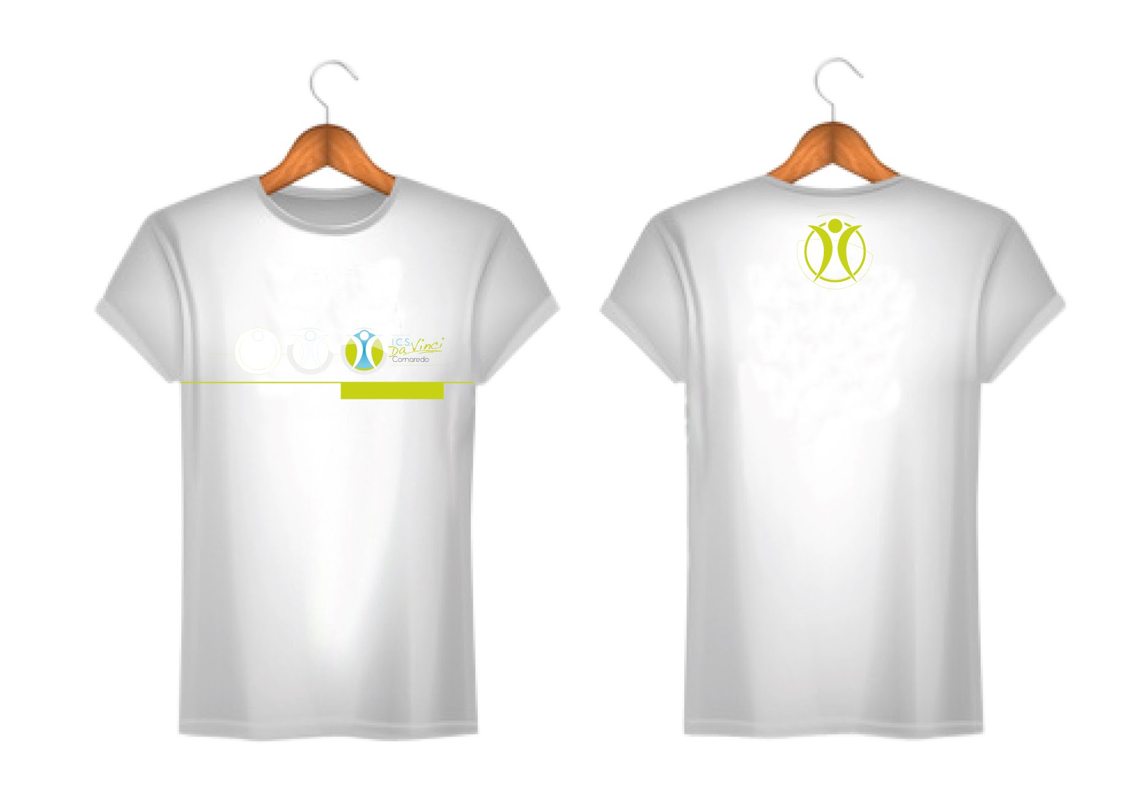
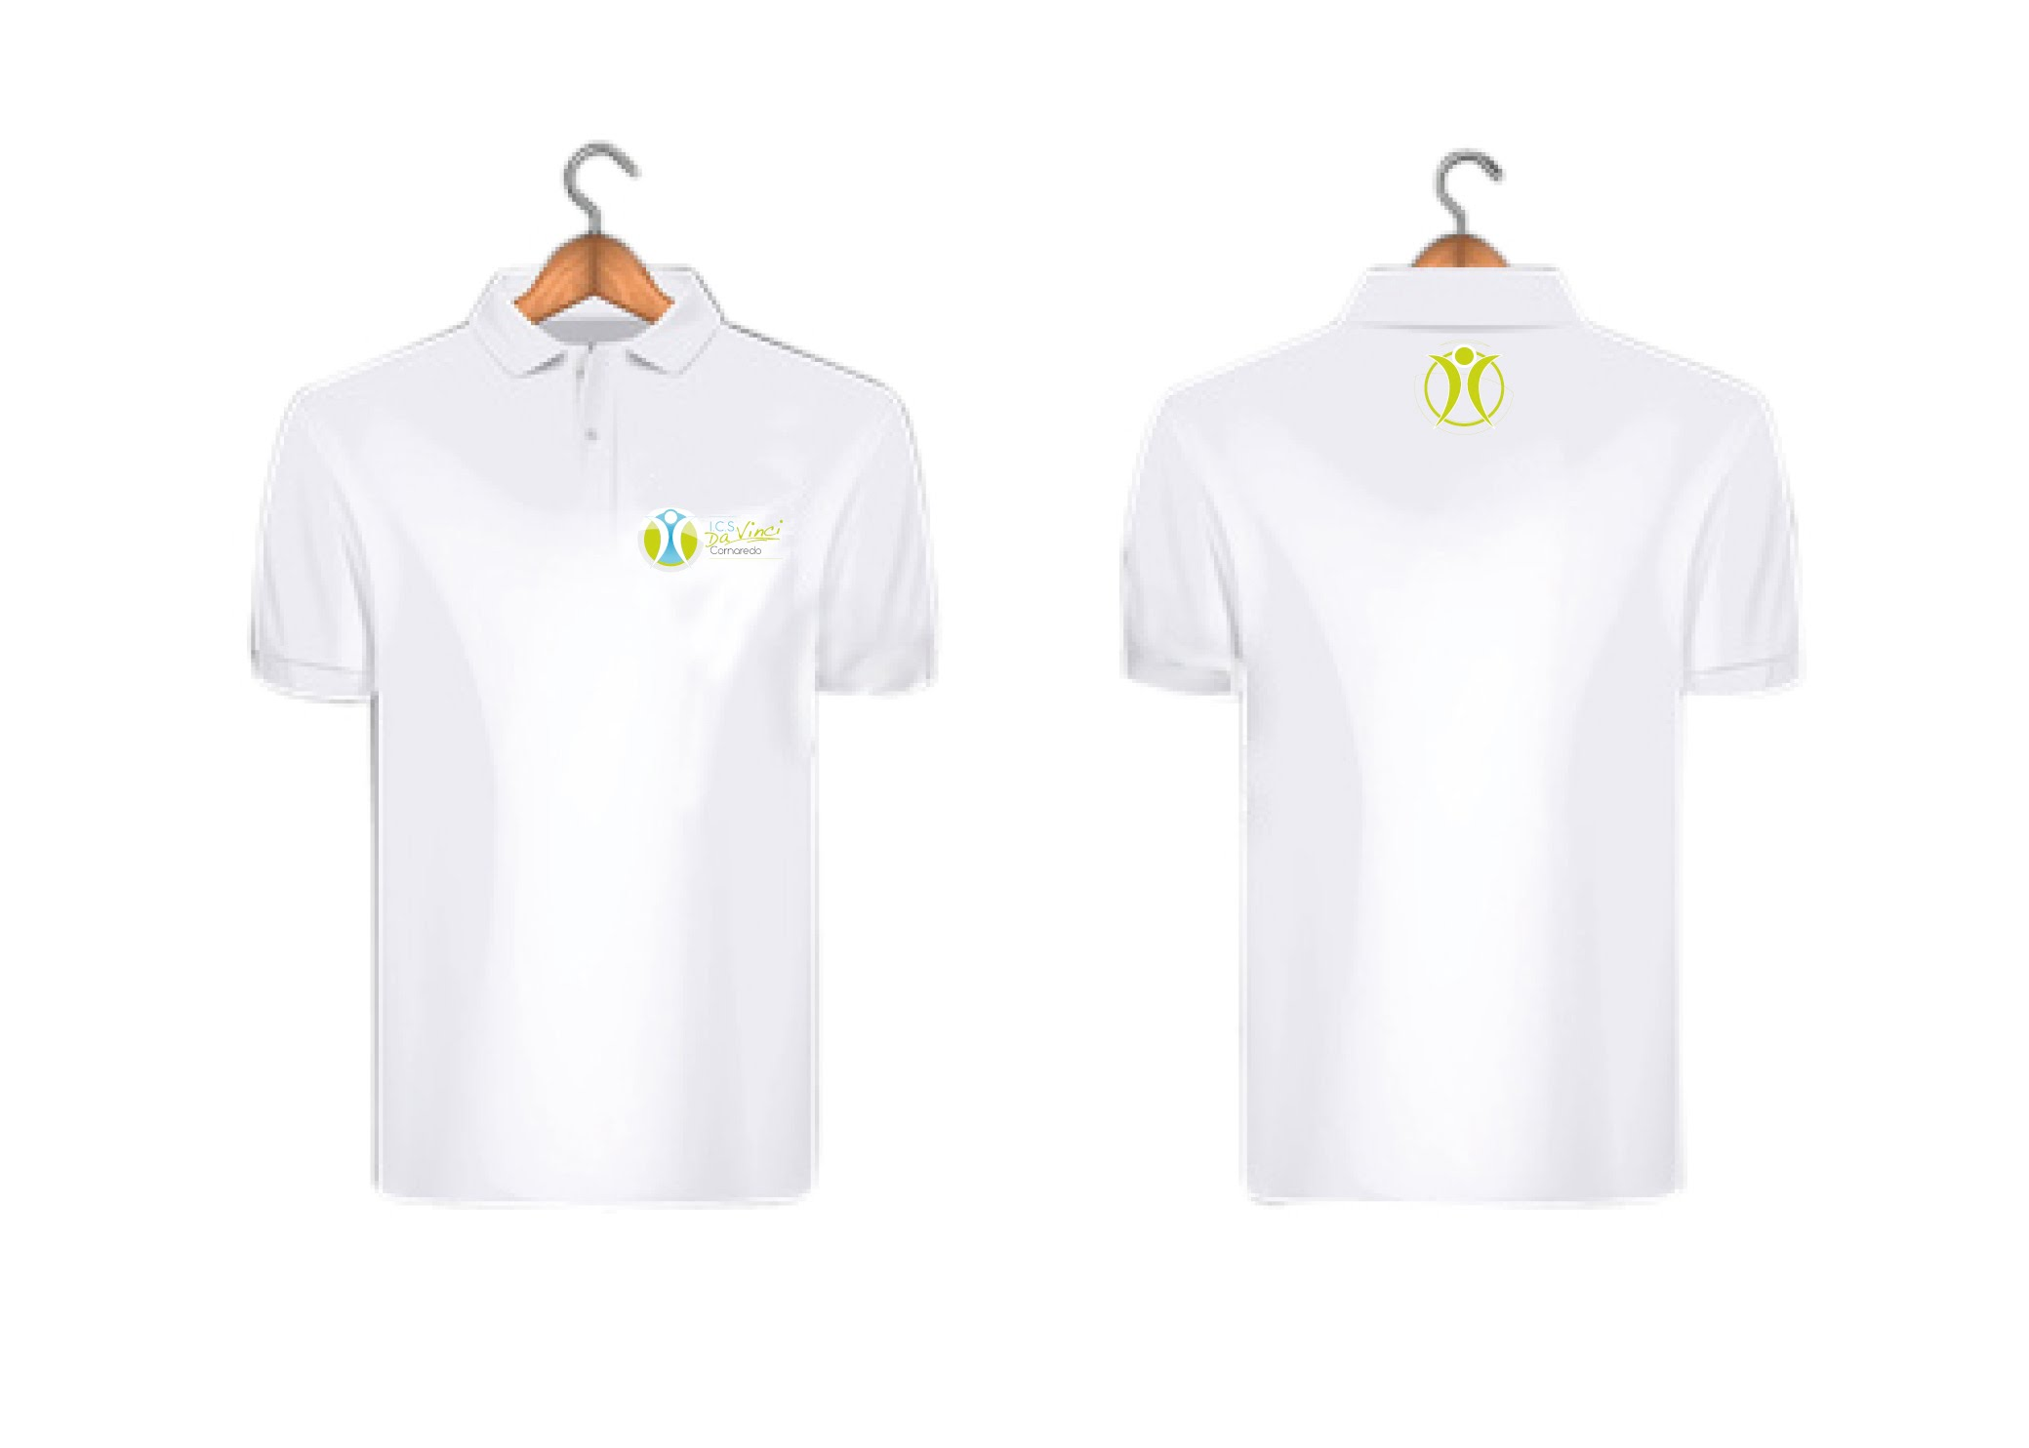
MAGLIETTA DELLA SCUOLA (obbligatoria ) € 5,00-10,00;
( verranno acquistate direttamente dal Comitato dei genitori dell’Istituto).

Slide 21
FORMAZIONE CLASSI: settembre
LIBRI DI TESTO : cedole librarie gratuite
PIANO TRIENNALE OFFERTA FORMATIVA (P.T.O.F.)
consultabile sul sito: https://www.icsviadavinci.edu.it

Slide 22
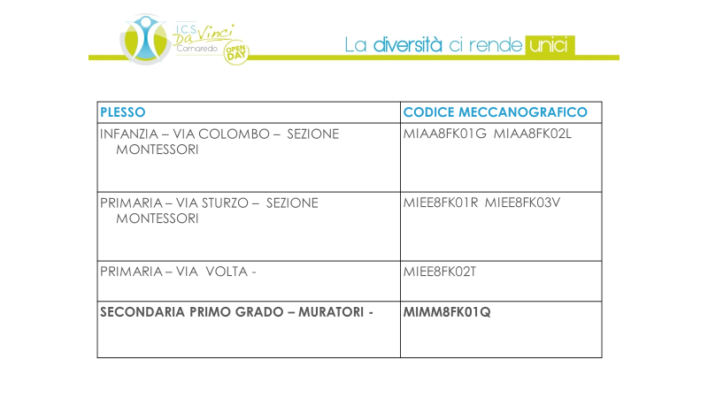

Slide 23
LA SCUOLA OFFRE UN SERVIZIO DI SUPPORTO ALLE FAMIGLIE PER LE ISCRIZIONI ALLA SCUOLA DELL’OBBLIGO PER L’ANNO SCOLASTICO A.S. 2022/2023
(PREVIO APPUNTAMENTO )

Slide 25
GRAZIE
VI ASPETTIAMO
ISTITUTO COMPRENSIVO STATALE
di Via L. Da Vinci
Via L. Da Vinci, 34
20010 Cornaredo (MI)
C.F. 93546640157
Tel 0293263512/513
MIIC8FK00P@istruzione.it
MIIC8FK00P@pec.istruzione.it
icsviadavinci.gov.it

